Slide 1
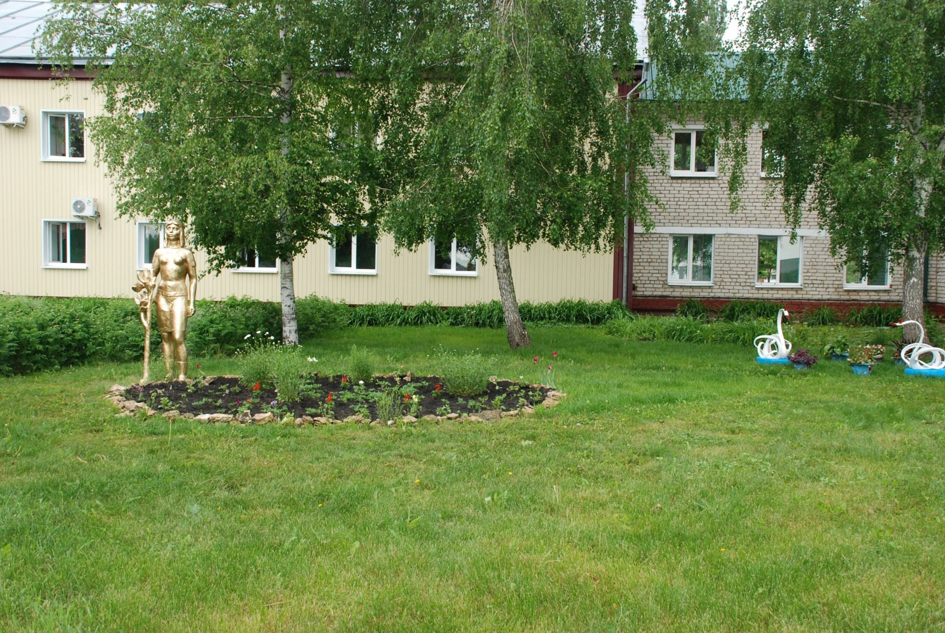
Информация о доступности для маломобильных граждан
ОГБУ «Трубетчинский психоневрологический интернат»

Slide 2
Наше учреждение предназначено для постоянного и временного
проживания мужчин, страдающих хроническими психическими
расстройствами нуждающихся в уходе,
бытовом и медицинском обслуживании, реабилитационных услугах.
ОГБУ «Трубетчинский психоневрологический интернат» Адрес: 399151 Липецкая область Добровский район
село Трубетчино ул.Лесная д.1
Услуги, оказываемые учреждением:
Социально – бытовые
Социально – медицинские
социально – психологические
социально – педагогические
социально – правовые
Социально – трудовые
Платные услуги

Slide 3
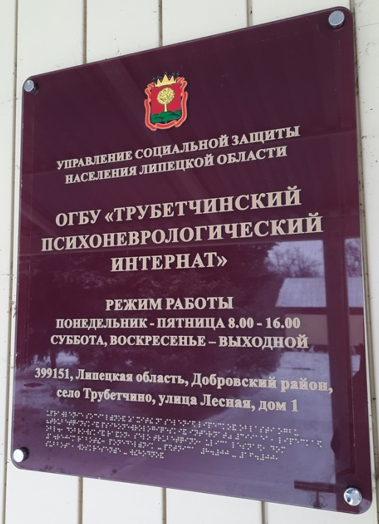
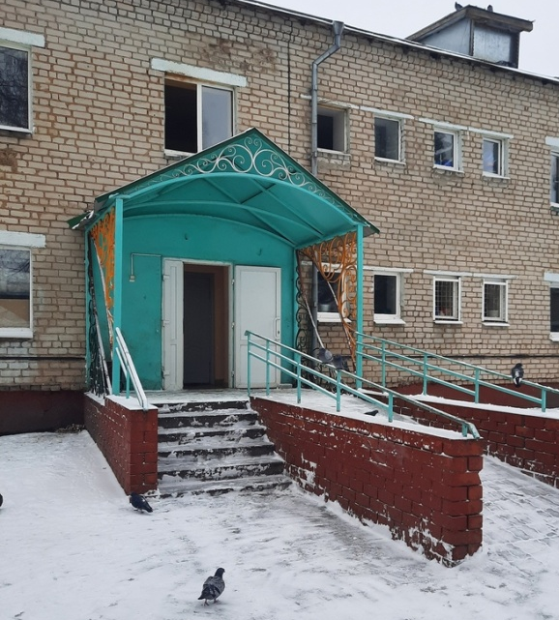
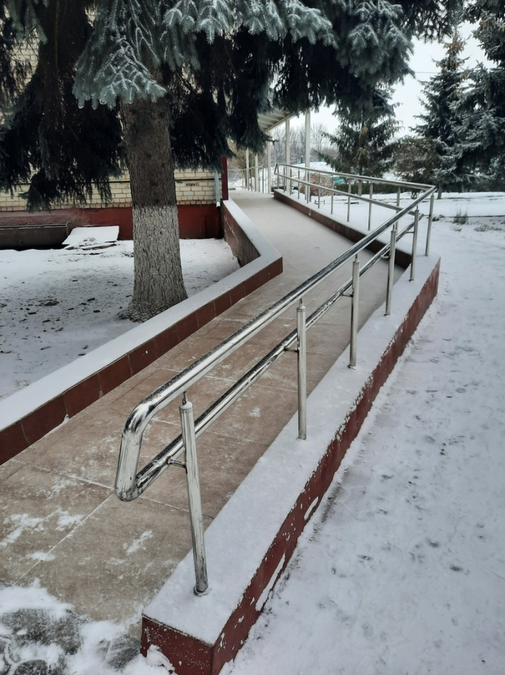
Входная группа
Входы в здание оборудованы
Пандусами и поручнями.
При входе в учреждение
размещена информация
с названием интерната,
временем работы,
продублированная
шрифтом Брайля.

Slide 4
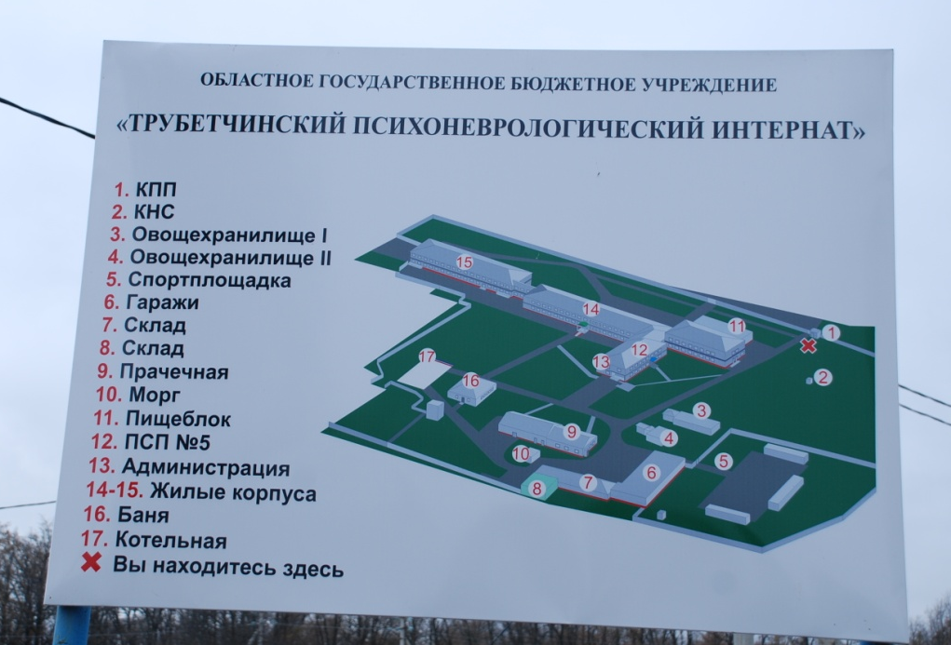
Входная группа

Slide 5
У каждого кабинета присутствует табличка
с указанием специалистов и спец.кабинетов

Slide 6
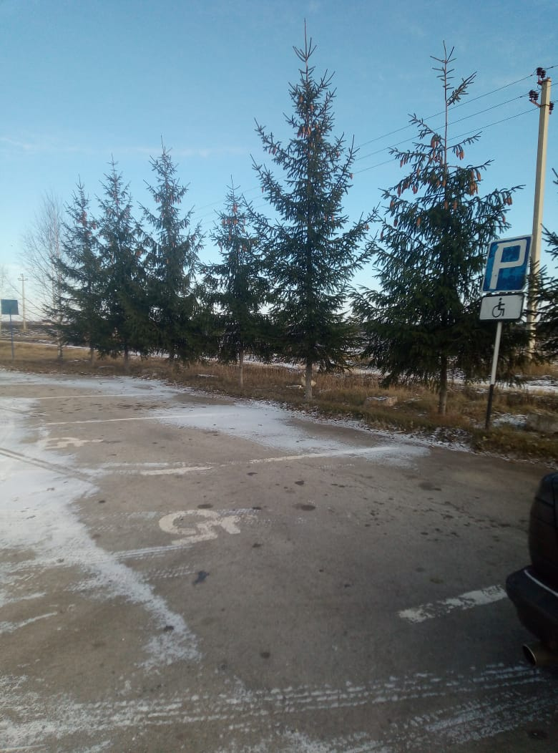
Имеется парковочное место для инвалидов,
отмеченное дорожной разметкой и знаком.

Slide 7
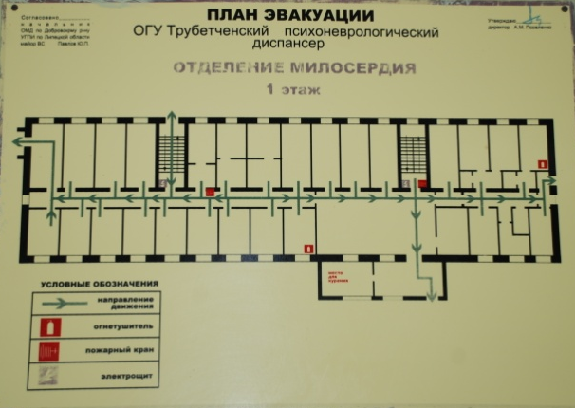
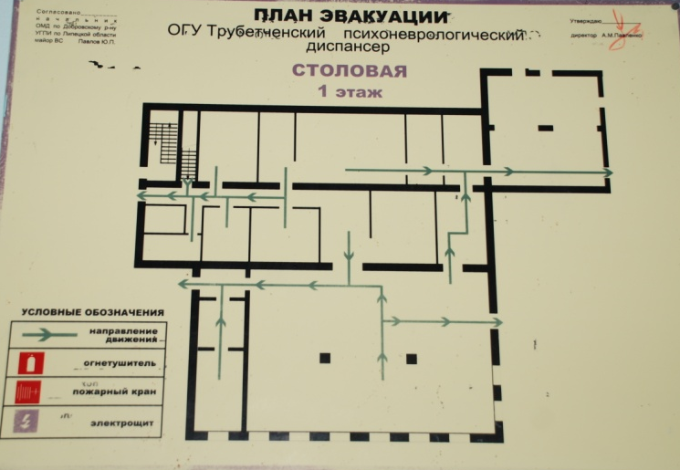
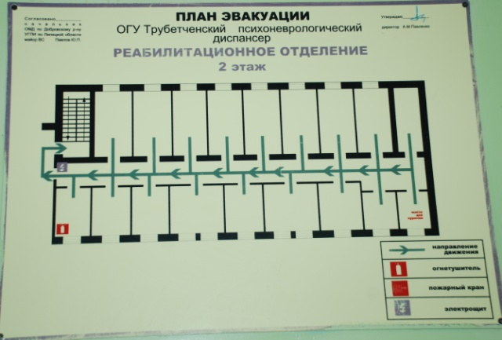
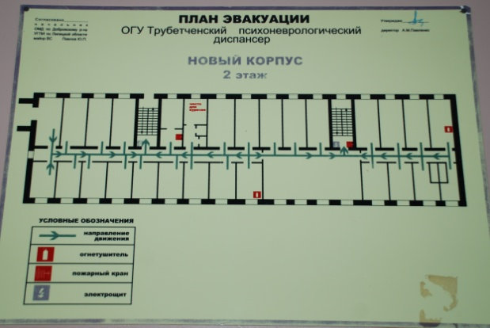
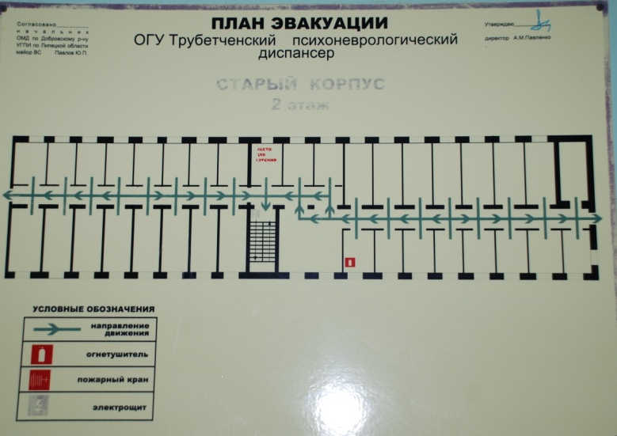
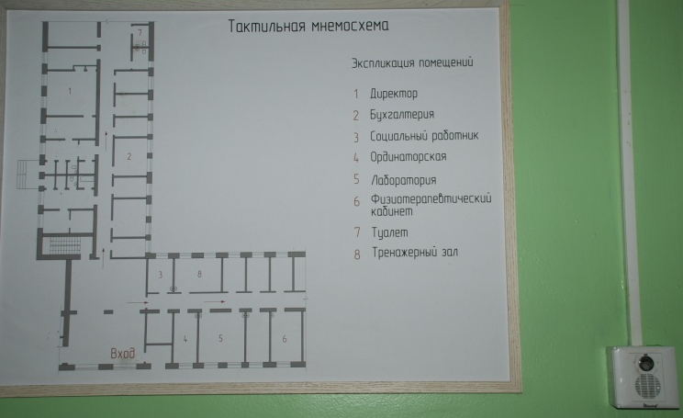
Средства информации и телекоммуникации
В интернате имеются:
- 1 мнемосхема,
6 стендов с планом
эвакуации.

Slide 8
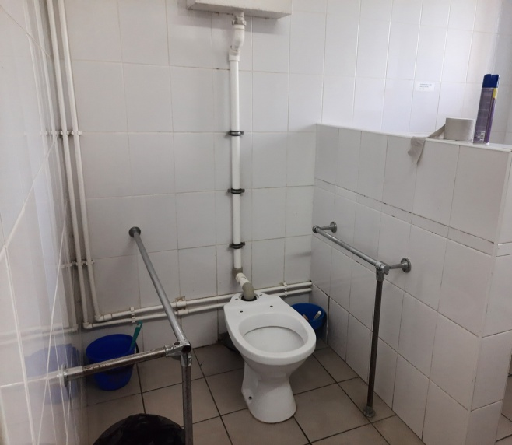
Доступность использования санузла достигается за счет поручней.

Slide 9
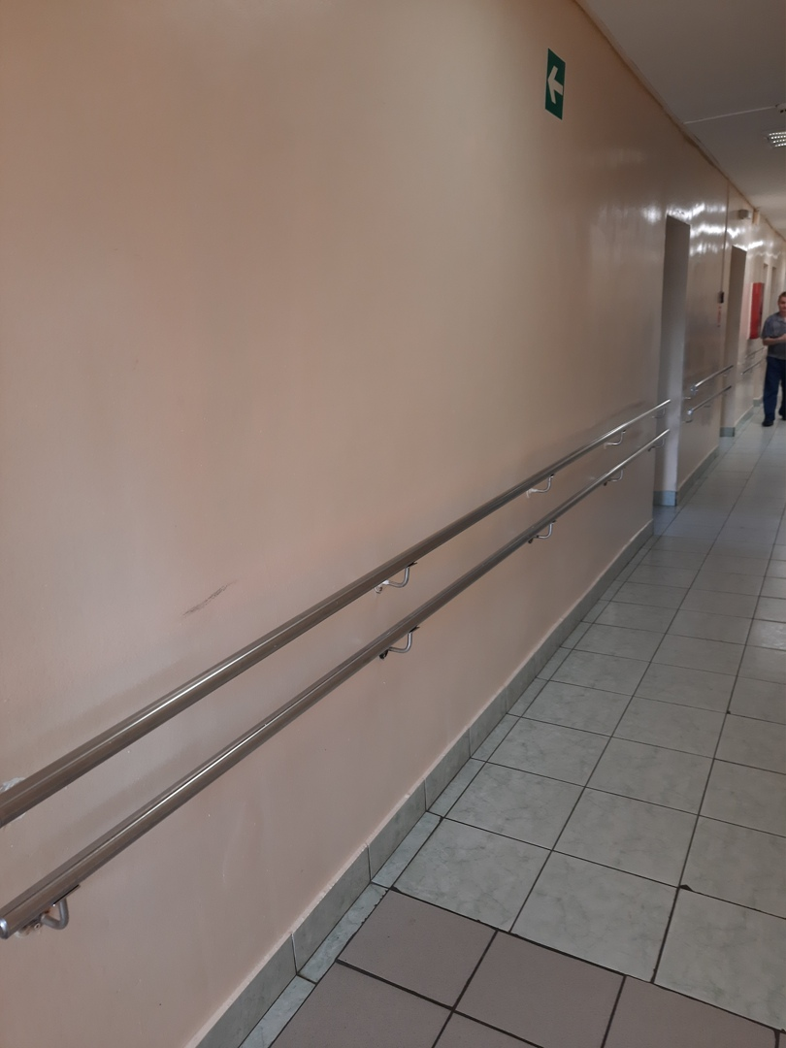
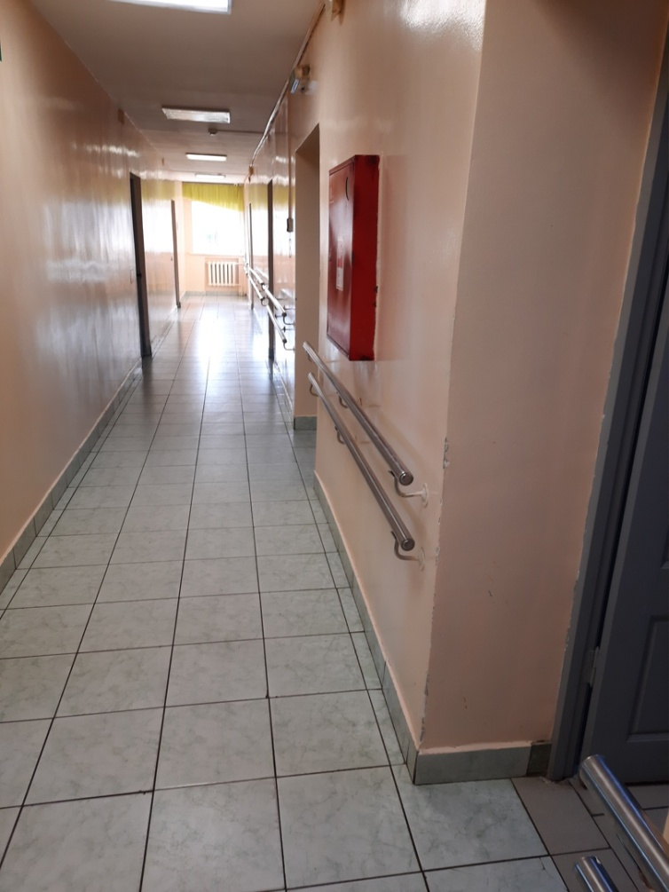
Пути движения оборудованы поручнями

